Slide 1
ASSEMBLEE GENERALE DU 26 septembre 2023
Le vélo c’est bon pour la santé.
Prenez du plaisir en toute convivialité.
ASSM CYCLO

Slide 2
ASSEMBLEE GENERALE DU 26 septembre 2023
Ordre du jour
Le mot du Président
Rapport moral (Patrice et Dominique)
Rapport financier (Francis et Dominique)
Renouvellement du 1/3 du bureau (vote éventuel ??)
Rappel infos sur le site (Patrice)
Fin des inscriptions UFOLEP , Membres Honoraires
Inscriptions FFVélo à prévoir avant le 31 décembre 2023
Pré- projets 2024 et sondage éventuelle participation ( Dominique et Patrice )
Questions diverses et variées + Synthèse questionnaire
Commande vêtements et ….pot de l’amitié
ASSM CYCLO

Slide 3
ASSEMBLEE GENERALE DU 26 septembre 2023
RAPPORT MORAL
Adhérents
Résultats
Entraînement
Sécurité
Bénévoles
ASSM CYCLO

Slide 4
ASSEMBLEE GENERALE DU 26 septembre 2023
Adhérents:
Votre section compte 107 adhérents dont 3 féminines.
(Effectif stable par rapport à 2021-2022)
ASSM CYCLO

Slide 5
ASSEMBLEE GENERALE DU 26 septembre 2023
Effectifs par fédérations … depuis 2007:
ASSM CYCLO

Slide 6
ASSEMBLEE GENERALE DU 26 septembre 2023
Rapport Moral
Le groupe 1 : rythme soutenu dans un esprit « cyclosportif ».
Le groupe 2 : rythme soutenu mais régulier sans esprit « compétition »
Le groupe 3 : le rythme plus modéré dans un esprit cyclotouriste
Choisissez votre groupe et dans quel esprit vous souhaitez pratiquer le vélo.
En revanche vous aurez à vous conformer aux règles de chaque groupe.
ASSM CYCLO

Slide 7
ASSEMBLEE GENERALE DU 26 septembre 2023
Rapport Moral
Participations aux 12 entraînements grandes randonnées:
10 à 15 participants en moyenne
Participations aux entraînement Médoc et Rive Droite:
50 participants en moyenne sur 104 sorties programmées.
******************************************
Sorties et randonnées organisées par le club:
65 participations
( FFVélo , Génissac, La Sauve, Branne, Tour de l’Estuaire, sortie
Pays Basques de pentecôte et le Béarn/Pays BAsque)
Participation aux randonnées nationales:
Les 3 brevets RAA (150km, 200km et 300km),
+
La BISIKLETA, la CYCLOÎC, l’ARDECHOISE et la BALADE CORREZIENNE
ASSM CYCLO

Slide 8
ASSEMBLEE GENERALE DU 26 septembre 2023
Rapport Moral
Résultats des sorties organisées par le club
Ouverture FFVélo : 1 seul participant !!
3 Sorties cyclo de Genissac, Branne et La Sauve :
seulement 5 à 10 participants en moyenne
Tour de l’Estuaire : 19 participants
Pays Basque : 12 cyclos ASSM
Le Béarn/Pays Basque : 11 participants sur 4 jours
Faible participation sur ces organisations du club qui demandent pourtant beaucoup de travail
ASSM CYCLO

Slide 9
ASSEMBLEE GENERALE DU 26 septembre 2023
Rapport Moral
Résultats des participations extérieures
Brevet RAA 150Km: 24 participants dont 2 féminines
Brevet RAA 200Km: 2 participants
Brevet RAA 300Km: 2 participants
La Cycloic : 2 participants
La Bisikleta: 3participants
L’Ardechoise: 2 participants
La Balade Correzienne: 2 participants
Sans compter, les participations de certains, aux courses UFOLEP, aux cyclo-sportives et à divers autres brevets dont nous ne sommes pas toujours informés
Ne pas oublier la participation de notre vétéran aux 24h du Mans cycliste dans le cadre de « Mécénat Chirurgie Cardiaque »
ASSM CYCLO

Slide 10
ASSEMBLEE GENERALE DU 26 septembre 2023
Seulement 8 adhérents ont renvoyer leurs résultats:
Eric Trébuchet, Jean-Marie Darrieumerlou, Patrice Monteils, Vincent Legoupil, Yvon Violet, François Clin, Yves Bazi et Didier Izard
.. Et pas de coureurs … sur 4 cyclosportifs au club !!
C’est très peu, sachant que certains ont participé à l’Ariègeoise, l’Ardéchoise, et bien d’autres cyclosportives……
ATTENTION: L’ATTRIBUTION DE NOTRE SUBVENTION MUNICIPALE DEPEND ESSENTIELLEMENT DE CES RESULTATS !!
ASSM CYCLO

Slide 11
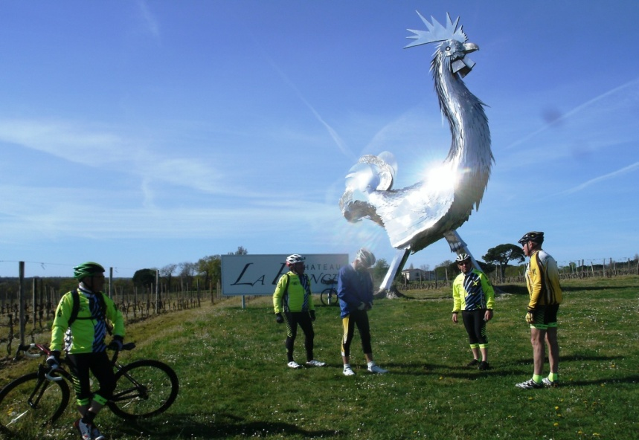
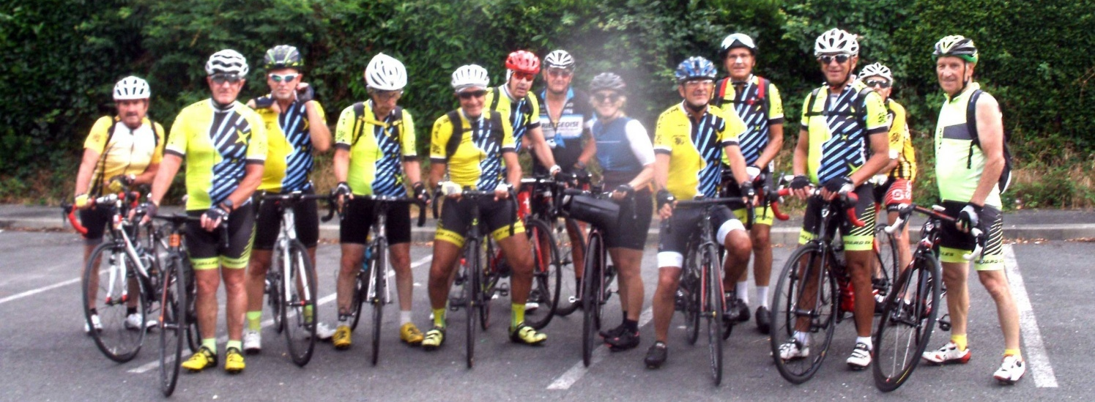
ASSEMBLEE GENERALE DU 26 septembre 2023
Sorties cyclo de Génissac, Branne et La Sauve :
ASSM CYCLO

Slide 12
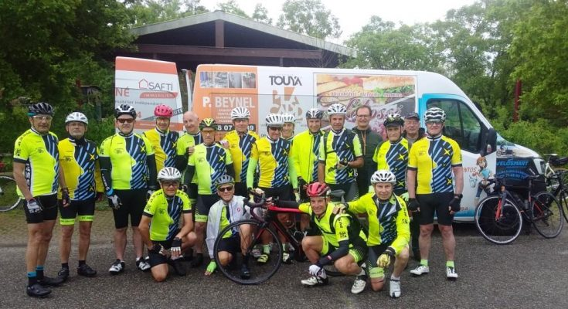
ASSEMBLEE GENERALE DU 26 septembre 2023
Tour de l’Estuaire
ASSM CYCLO

Slide 13
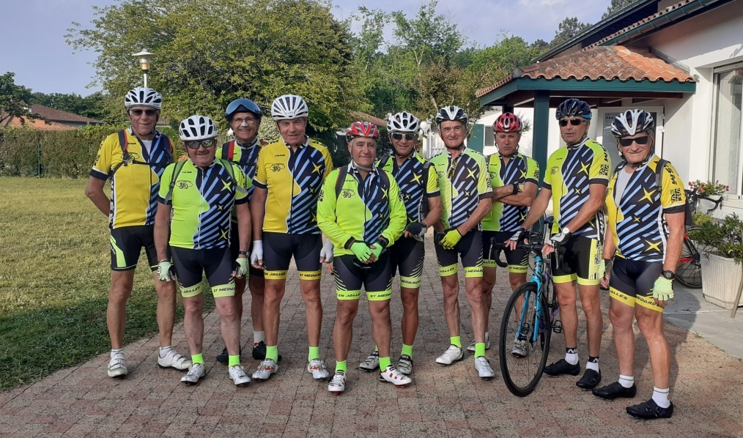
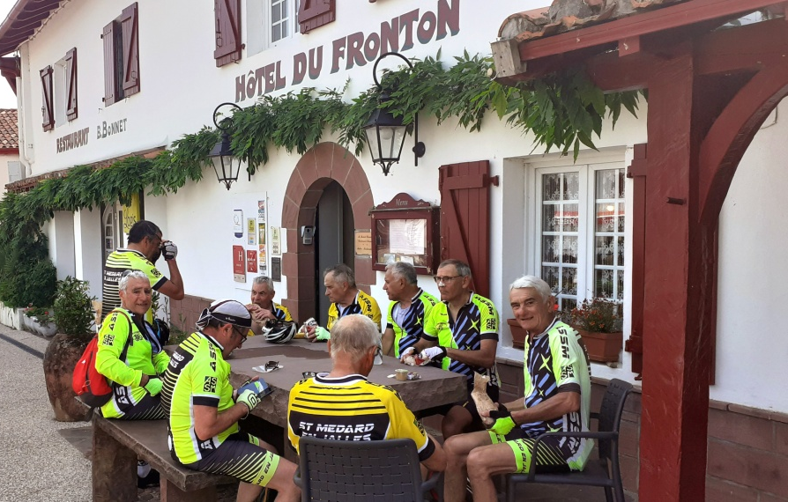
ASSEMBLEE GENERALE DU 26 septembre 2023
Pentecôte au Pays Basque
13
ASSM CYCLO

Slide 14
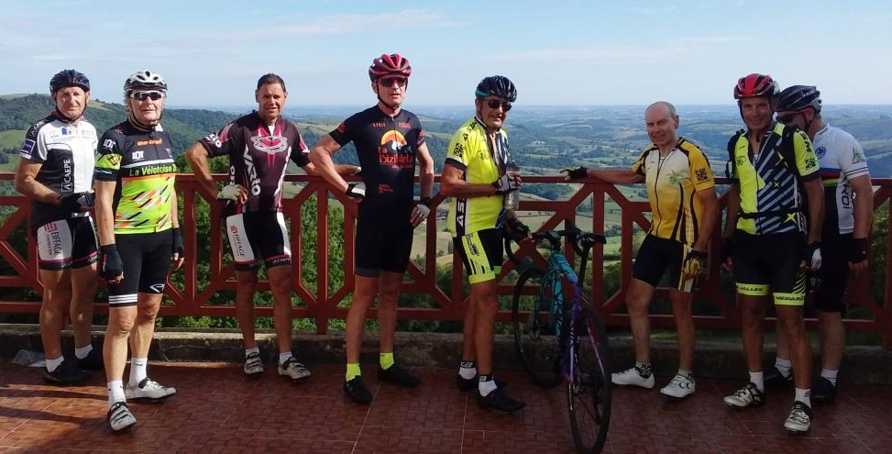
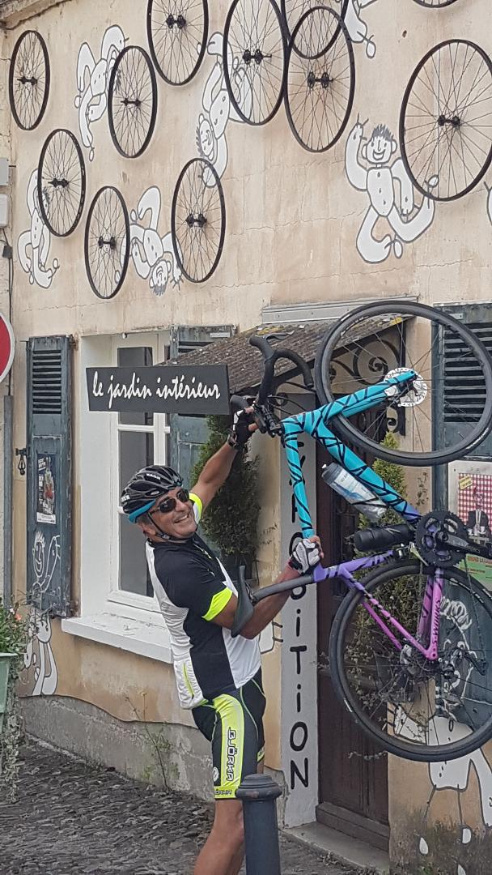
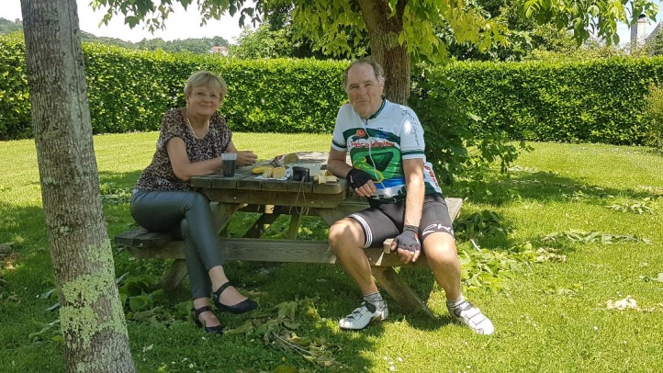
ASSEMBLEE GENERALE DU 26 septembre 2023
Séjour Béarn
ASSM CYCLO

Slide 15
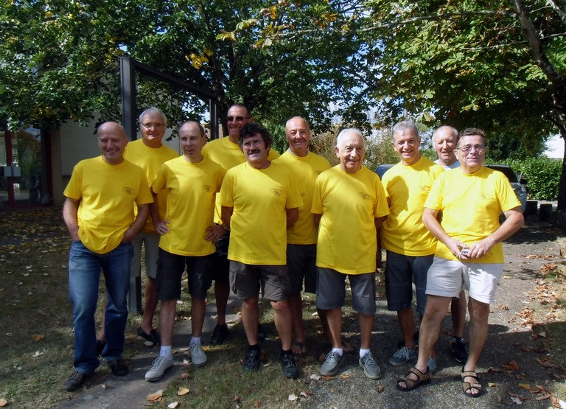
ASSEMBLEE GENERALE DU 26 septembre 2023
Rapport Moral
Nos Bénévoles 2023
JMD 2022: 15 bénévoles
Fête du Vélo 2023 >> 10 !!
Accompagnants randonnées:
Alain et Guy au Tour de l’Estuaire
Alice pour le Béarn
JMD 2014
Les bénévoles représentent la force du club
ASSM CYCLO

Slide 16
ASSEMBLEE GENERALE DU 26 septembre 2023
BILAN FINANCIER
SOLDE COMPTABLE AU 31 juillet 2022
(Somme Caisse + banque + livret)
19438.94€
RECETTES DE L'EXERCICE 2022-2023
20053.49€
DEPENSES DE L‘EXERCICE 2022-2023
20543.69€
-490.20€
RESULTAT DE L‘EXERCICE : DEFICIT
SOLDE COMPTABLE AU 31 juillet 2023
(Somme Caisse + banque + livret)
18948.74€
Cette gestion serrée et la subvention actuelle permet de maintenir le coût de l’adhésion
ASSM CYCLO

Slide 17
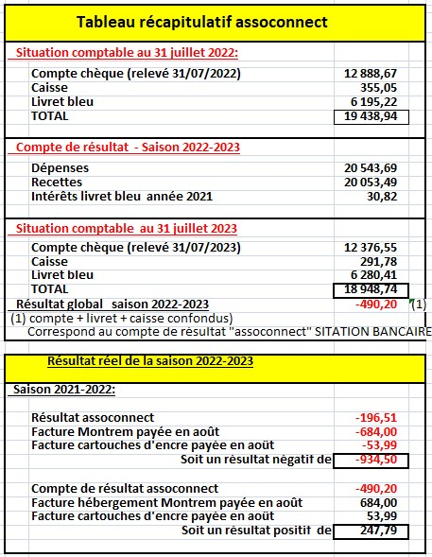
ASSEMBLEE GENERALE DU 26 septembre 2023
BILAN FINANCIER
(assoconnect)
Les documents de comptabilité complets sont consultables auprès de Francis HAMM
ASSM CYCLO

Slide 18
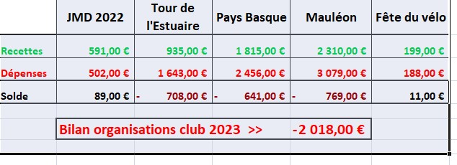
ASSEMBLEE GENERALE DU 26 septembre 2023
PARTICIPATION du club aux ORGANISATIONS
ASSM CYCLO

Slide 19
ASSEMBLEE GENERALE DU 23 septembre 2023
ELECTION DU 1/3 SORTANT
Membres du bureau sortants:
*Jean-Marie TAUDIN (ne se représente pas)
*Dominique PELLETAN (se représente)
*Jean-Michel PEYOT (se représente)
Candidatures:
* Gilles LABARTHE
* Hervé LAUQUIER
* Vincent LEGOUPIL
VOTE
19
ASSM CYCLO

Slide 20
ASSEMBLEE GENERALE DU 26 septembre 2023
INFO SUR LE SITE
20
ASSM CYCLO

Slide 21
ASSEMBLEE GENERALE DU 26 septembre 2023
Fin des inscriptions licenciés UFOLEP et des Membres Honoraires en possession de leur licence Ufolep 2023/2024 (Photocopie obligatoire)
La demande de licence ne nécessite plus de certificat médical
ASSM CYCLO

Slide 22
ASSEMBLEE GENERALE DU 26 septembre 2023
Inscriptions FFVélo à prévoir avant le 31 décembre 2023
Tarifs 2024 (à valider):
* Adulte Petit braquet : 85€
* Grand Braquet : 133 €
* Couple Petit braquet :154,50€
* Revue : 24€ (option)
La demande de licence ne nécessite plus de certificat médical mais le licencié devra fournir une attestation sur l’honneur:
* après avoir renseigné un questionnaire de santé
* avoir lu et assimilé les 10 règles d’or
* avoir pris connaissance de la possibilité de consulter les recommandations de bonne pratique
ASSM CYCLO

Slide 23
ASSEMBLEE GENERALE DU 26 septembre 2023
Pré- projets 2024
Organisations club:
Cyclotourisme vers Génissac, Branne, etc … (à partir d’Avril)
Sortie 2 jours début de saison fin avril >> Lot et Garonne
Pentecôte (18, 19 et 20 mai) : Gers ??
Fête du Vélo début juin
Séjour club en juin dans le Jura
Organisations extérieures:
Journée d’ouverture FF Vélo en Mars
Brevets RAA : 100km,150km, 200km et + si affinités …en avril
Dernier rendez vous pour vos inscriptions aux organisations du club à la réunion générale de janvier
ASSM CYCLO

Slide 24
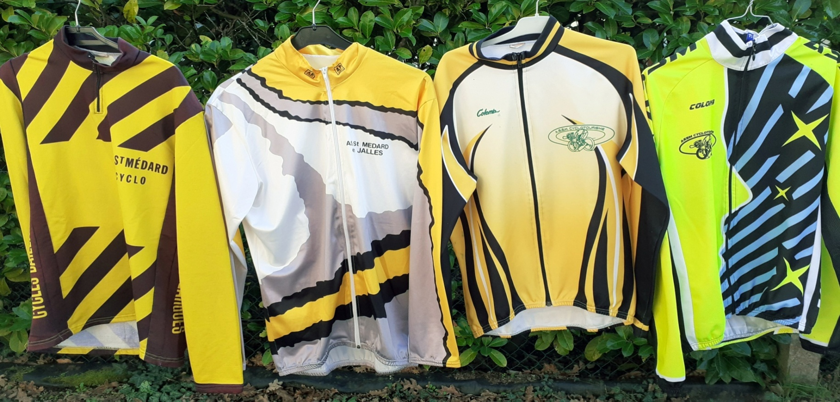
ASSEMBLEE GENERALE DU 26 septembre 2023
NE PAS OUBLIER VOTRE COMMANDE DE VETEMENTS POUR CETTE FIN D’ANNEE
ASSM CYCLO

Slide 25
ASSEMBLEE GENERALE DU 26 septembre 2023
QUESTIONS DIVERSES …et nombreuses ??
C’est au cours de cette soirée que vous pouvez vous exprimer et faire des propositions dans le but d’améliorer notre fonctionnement
Aussi afin de redynamiser votre section,
→ Quelles évolutions souhaiteriez-vous apporter aux organisations et activités actuelles, à la gestion du club ?
Quelles activités nouvelles, plus en adéquation avec votre besoin de rouler ensemble souhaiteriez mettre en place
ET pour finir POT DE L’AMITIE
ASSM CYCLO

